Slide 1
מערכת שידורים לאומית

Slide 2
שם השיעור
המקצוע תנ"ך לחמ"ד
שם המורה:דינה כהן

Slide 3
מה נלמד בשיעור?
החזון שראה יחזקאל
מחלוקת האמוראים - מציאות או משל?
הגלות = עצמות יבשות, ייאוש
משמעות תחיית הגוף ובואה של הרוח
משמעון החזון לדורנו

Slide 4
יחזקאל ל"ז, א'-ג': העצמות היבשות
הָיְתָה עָלַי יַד-ה' וַיּוֹצִיאֵנִי בְרוּחַ ה' וַיְנִיחֵנִי בְּתוֹךְ הַבִּקְעָה וְהִיא מְלֵאָה עֲצָמוֹת:
וְהֶעֱבִירַנִי עֲלֵיהֶם סָבִיב סָבִיב וְהִנֵּה רַבּוֹת מְאֹד עַל-פְּנֵי הַבִּקְעָה וְהִנֵּה יְבֵשׁוֹת מְאֹד:
וַיֹּאמֶר אֵלַי בֶּן-אָדָם הֲתִחְיֶינָה הָעֲצָמוֹת הָאֵלֶּה וָאֹמַר ה' אלוקים אַתָּה יָדָעְתָּ:

Slide 5
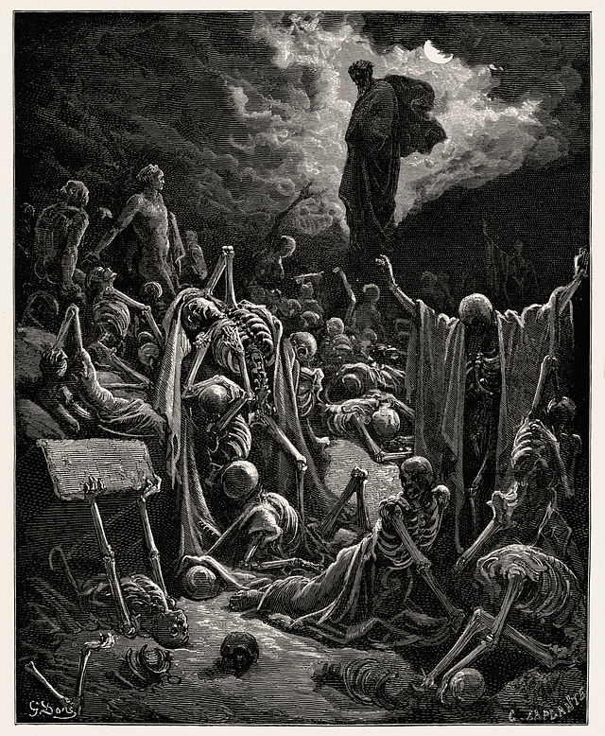
יחזקאל ל"ז, ד'-ח': תחיית העצמות היבשות
וַיֹּאמֶר אֵלַי הִנָּבֵא עַל-הָעֲצָמוֹת הָאֵלֶּה וְאָמַרְתָּ אֲלֵיהֶם
הָעֲצָמוֹת הַיְבֵשׁוֹת שִׁמְעוּ דְּבַר-ה':
כֹּה אָמַר ה' אלוקים לָעֲצָמוֹת הָאֵלֶּה
הִנֵּה אֲנִי מֵבִיא בָכֶם רוּחַ וִחְיִיתֶם:
וְנָתַתִּי- עֲלֵיכֶם גִּידִים וְהַעֲלֵתִי עֲלֵיכֶם בָּשָׂר
וְקָרַמְתִּי עֲלֵיכֶם עוֹר
וְנָתַתִּי בָכֶם רוּחַ וִחְיִיתֶם וִידַעְתֶּם כִּי-אֲנִי ה':
וְנִבֵּאתִי כַּאֲשֶׁר צֻוֵּיתִי וַיְהִי-קוֹל כְּהִנָּבְאִי וְהִנֵּה-רַעַשׁ וַתִּקְרְבוּ עֲצָמוֹת עֶצֶם אֶל-עַצְמוֹ:
וְרָאִיתִי וְהִנֵּה-עֲלֵיהֶם גִּידִים וּבָשָׂר עָלָה וַיִּקְרַם עֲלֵיהֶם עוֹר מִלְמָעְלָה וְרוּחַ אֵין בָּהֶם:

Slide 6
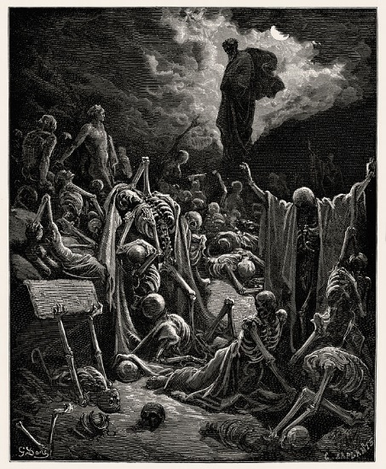
יחזקאל ל"ז, ט'-י': תחיית העצמות היבשות
וַיֹּאמֶר אֵלַי הִנָּבֵא אֶל-הָרוּחַ הִנָּבֵא בֶן-אָדָם
וְאָמַרְתָּ אֶל-הָרוּחַ כֹּה-אָמַר אֲדֹנָי ה'
מֵאַרְבַּע רוּחוֹת בֹּאִי הָרוּחַ וּפְחִי בַּהֲרוּגִים הָאֵלֶּה וְיִחְיוּ:
וְהִנַּבֵּאתִי כַּאֲשֶׁר צִוָּנִי וַתָּבוֹא- בָהֶם הָרוּחַ וַיִּחְיוּ
וַיַּעַמְדוּ עַל-רַגְלֵיהֶם חַיִל גָּדוֹל מְאֹד-מְאֹד:
רד"ק:
מארבע רוחות באי הרוח - זהו רוח החיים

Slide 7
תחיית העצמות – מציאות או משל?
רבי אליעזר אומר: מתים שהחיה יחזקאל עמדו על רגליהם, ואמרו שירה ומתו...
רבי יהודה אומר: אמת משל היה...
רבי אליעזר בנו של רבי יוסי הגלילי אומר: מתים שהחיה יחזקאל עלו לארץ ישראל, ונשאו נשים והולידו בנים ובנות. עמד רבי יהודה בן בתירא על רגליו ואמר: אני מבני בניהם, והללו תפילין שהניח לי אבי אבא מהם.
להעשרה – צפו בשיעור של הרב לאו בעניין זה

Slide 8
עם ישראל בגלות = עצמות יבשות
הגלות היא קבר שבו נמצאות עצמות יבשות.
ייתכן שתהיינה פה ושם קהילות פורחות ומשגשגות,
עם ישראל בבבל יעשה חיל, אבל הגוף הלאומי מת עם החורבן.
העם נודה ממשפחת העמים
ולא נשארו מן המבנה הלאומי אלא עצמות יבשות.
(הרב יגאל אריאל, לב חדש, עמ' 293)

Slide 9
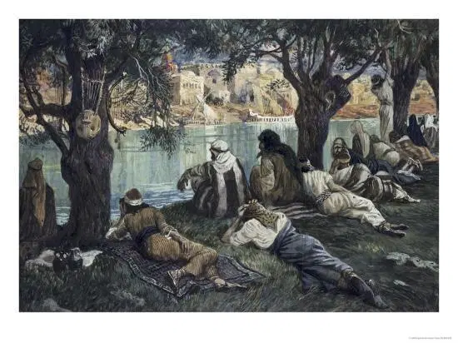
יחזקאל ל"ז, י"א: הייאוש בגלות
וַיֹּאמֶר אֵלַי בֶּן-אָדָם הָעֲצָמוֹת הָאֵלֶּה כָּל-בֵּית יִשְׂרָאֵל הֵמָּה
הִנֵּה אֹמְרִים יָבְשׁוּ עַצְמוֹתֵינוּ וְאָבְדָה תִקְוָתֵנוּ נִגְזַרְנוּ לָנוּ:
עַל נַהֲרוֹת בָּבֶל שָׁם יָשַׁבְנוּ גַּם בָּכִינוּ בְּזָכְרֵנוּ אֶת צִיּוֹן:
עַל עֲרָבִים בְּתוֹכָהּ תָּלִינוּ כִּנֹּרוֹתֵינוּ:
כִּי שָׁם שְׁאֵלוּנוּ שׁוֹבֵינוּ דִּבְרֵי שִׁיר וְתוֹלָלֵינוּ שִׂמְחָה שִׁירוּ לָנוּ מִשִּׁיר צִיּוֹן:
אֵיךְ נָשִׁיר אֶת שִׁיר ה' עַל אַדְמַת נֵכָר:

Slide 10
יחזקאל ל"ז, י"א: הייאוש בגלות
ַיֹּאמֶר אֵלַי בֶּן-אָדָם הָעֲצָמוֹת הָאֵלֶּה כָּל-בֵּית יִשְׂרָאֵל הֵמָּה
הִנֵּה אֹמְרִים יָבְשׁוּ עַצְמוֹתֵינוּ וְאָבְדָה תִקְוָתֵנוּ נִגְזַרְנוּ לָנוּ:
שמואל אמר: באו עשרה בני אדם וישבו לפניו, אמר להן: חזרו בתשובה.
אמרו לו: עבד שמכרו רבו, ואשה שגרשה בעלה, כלום יש לזה על זה כלום?
אמר לו הקדוש ברוך הוא לנביא: לך אמור להן... גלוי וידוע לפני מי שאמר והיה העולם שעתידין ישראל לומר כך, לפיכך הקדים הקדוש ברוך הוא וקראו עבדו, שנאמר: "נְבוּכַדְרֶאצַּר מֶלֶךְ בָּבֶל עַבְדִּי" (ירמיהו מ"ג, י)].
עבד שקנה נכסים - עבד למי? נכסים למי? (סנהדרין ק"ה ע"א)
רש"י: עבד למי? נכסים למי - כלומר נבוכדנצר עבדי הוא וכל מה שקנה - לי הוא, ועדיין לא יצאתם מרשותי.
וְהָעֹלָה עַל-רוּחֲכֶם הָיוֹ לֹא תִהְיֶה אֲשֶׁר אַתֶּם אֹמְרִים נִהְיֶה כַגּוֹיִם כְּמִשְׁפְּחוֹת הָאֲרָצוֹת לְשָׁרֵת עֵץ וָאָבֶן:
חַי-אָנִי נְאֻם ה' א-לוקים
אִם-לֹא בְּיָד חֲזָקָה וּבִזְרוֹעַ נְטוּיָה וּבְחֵמָה שְׁפוּכָה אֱמְלוֹךְ עֲלֵיכֶם. (יחזקאל כ, ל"ב-ל"ג)

Slide 11
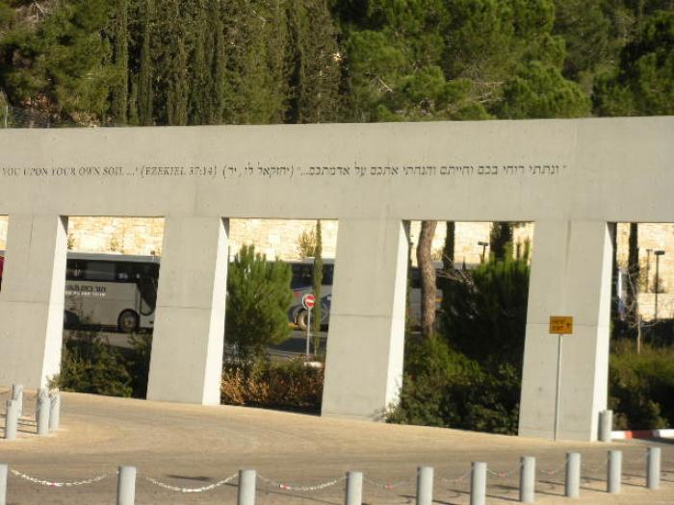
משמעון החזון לדורנו
...מאז השואה הפך המשל לממשות והמראה המצמרר של העצמות היבשות נעשה חזון ריאלי ומוחשי ביותר. הבקעה מלאה העצמות שנתגלתה לעיני הנביא היא בקעת אירופה. הנביא עומד על עיי החורבות של קהילות ישראל, רואה את האודים העשנים העולם ממשרפות אושוויץ וטרבלינקה, והשאלה היא התחיינה העצמות האלה?
(הרב יגאל אריאל, לב חדש, עמ' 293)

Slide 12
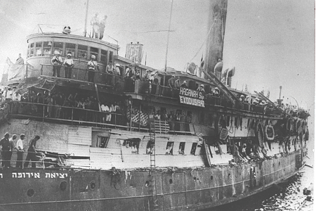
יחזקאל ל"ז, י"ב-י"ד: התחיה הלאומית הפיזית
לָכֵן- הִנָּבֵא וְאָמַרְתָּ אֲלֵיהֶם כֹּה-אָמַר ה' א-לוקים
הִנֵּה- אֲנִי פֹתֵחַ אֶת-קִבְרוֹתֵיכֶם
וְהַעֲלֵיתִי אֶתְכֶם מִקִּבְרוֹתֵיכֶם עַמִּי
וְהֵבֵאתִי אֶתְכֶם אֶל-אַדְמַת יִשְׂרָאֵל:
וִידַעְתֶּם כִּי-אֲנִי ה'
בְּפִתְחִי אֶת-קִבְרוֹתֵיכֶם
וּבְהַעֲלוֹתִי אֶתְכֶם מִקִּבְרוֹתֵיכֶם עַמִּי:
ספינת המעפילים
אקסודוס

Slide 13
יחזקאל ל"ז, י"ב-י"ד: התחיה הלאומית הרוחנית
וְנָתַתִּי רוּחִי בָכֶם וִחְיִיתֶם וְהִנַּחְתִּי אֶתְכֶם עַל-אַדְמַתְכֶם
וִידַעְתֶּם כִּי-אֲנִי ה' דִּבַּרְתִּי וְעָשִׂיתִי נְאֻם-ה':
רד"ק:
ונתתי רוחי בכם. רוחי - זהו רוח השכל. כי כיון שאמר "ובהעלותי אתכם" (בפסוק יג), הרי רוח חיים אמור, כי לא יתנועע אדם בלא רוח חיים. אם כן מה שאמר אחר כן "ונתתי רוחי בכם" - על רוח השכל אמר; והבטיחם שיתן בהם דעה בינה והשכל, ולא יחטאו עוד, כמו שיעדם גם כן, ואמר: "כי כולם ידעו אותי למקטנם ועד גדולם" (ירמיהו ל"א , לג).

Slide 14
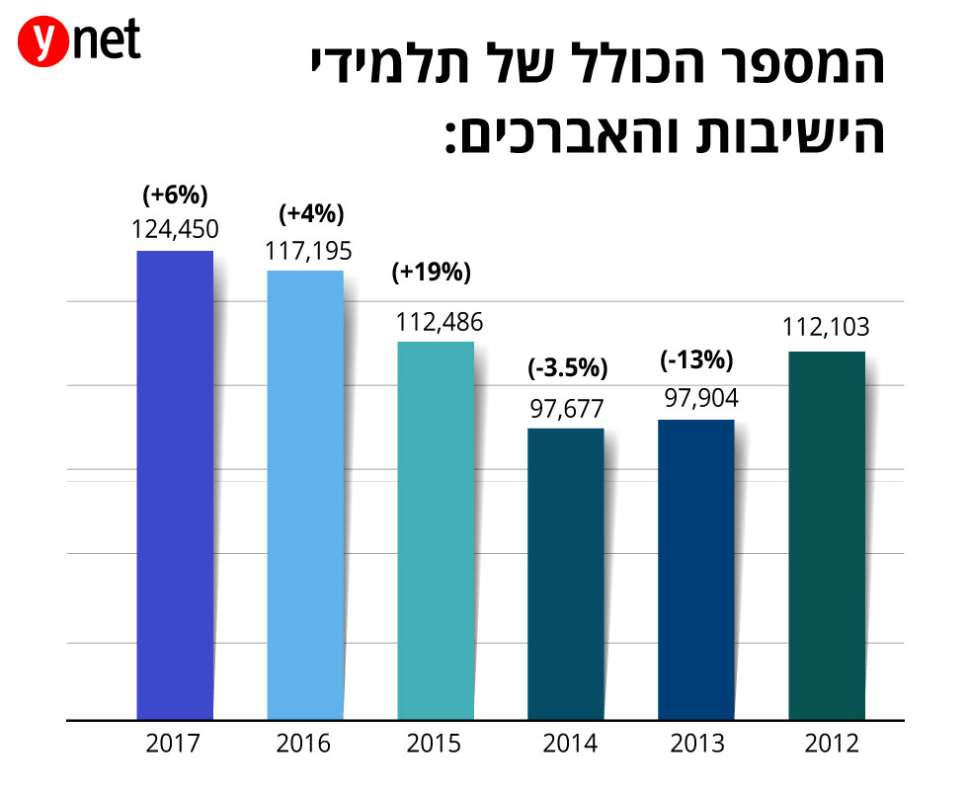
הציפייה להשלמת מימוש החזון
הרי כאן חזון של תחיית המתים. והלוא עינינו ראו כמין התגשמות החזון. וכי מה שם ניתן לקרוא להתנערות מאפר הכבשנים, לקיבוץ גלויות והקמת המדינה – אם לא תחיית מתים לאומית.
ועדיין מצפה למימושו המלא המשך החזון – 'ונתתי רוחי בכם'.
(הרב יהודה שביב, בין הפטרה לפרשה, עמ' 178)
מימוש החזון?

Slide 15
לסיכום
למדנו
הגלות היא כקבר לעם, וממלאת אותו יאוש.
התחייה הלאומית כוללת שלב פיזי ולאחריו - שלב רוחני.
חזון העצמות היבשות בדורנו נקשר עם השואה והתקומה.
זכינו לתחיה לאומית ואנו מצפים להשלמת התחיה הרוחנית.

Slide 16
משימה לסיכום
'יָבְשׁוּ עַצְמוֹתֵינוּ וְאָבְדָה תִקְוָתֵנוּ נִגְזַרְנוּ לָנוּ' –
כיצד משפיעה הגלות על תחושת הקשר של העם לקב"ה?
הרוח נזכרת פעמיים (בפסוק ט' ובפסוק י"ד)
– מה משמעות המושג "רוח" בכל אחת מהפעמים?

Slide 17
יחזקאל ל"ז, ט"ז-י"ז: המעשה הסמלי
וַיְהִי דְבַר-ה' אֵלַי לֵאמֹר:
וְאַתָּה בֶן-אָדָם קַח-לְךָ עֵץ אֶחָד וּכְתֹב עָלָיו לִיהוּדָה וְלִבְנֵי יִשְׂרָאֵל חֲבֵרָיו
וּלְקַח עֵץ אֶחָד וּכְתוֹב עָלָיו לְיוֹסֵף עֵץ אֶפְרַיִם וְכָל-בֵּית יִשְׂרָאֵל חֲבֵרָיו:
וְקָרַב אֹתָם אֶחָד אֶל-אֶחָד לְךָ לְעֵץ אֶחָד וְהָיוּ לַאֲחָדִים בְּיָדֶךָ:

Slide 18
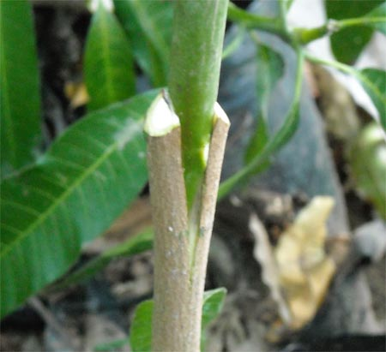
יחזקאל ל"ז, יח-כ: הסבר המעשה לעם
וְכַאֲשֶׁר יֹאמְרוּ אֵלֶיךָ בְּנֵי עַמְּךָ לֵאמֹר
הֲלוֹא-תַגִּיד לָנוּ מָה-אֵלֶּה לָּךְ:
דַּבֵּר אֲלֵהֶם כֹּה-אָמַר ה' אלוקים
הִנֵּה- אֲנִי לֹקֵחַ אֶת-עֵץ יוֹסֵף אֲשֶׁר בְּיַד-אֶפְרַיִם
וְשִׁבְטֵי יִשְׂרָאֵל חֲבֵרָיו
וְנָתַתִּי- אוֹתָם עָלָיו אֶת-עֵץ יְהוּדָה
וַעֲשִׂיתִם לְעֵץ אֶחָד וְהָיוּ אֶחָד בְּיָדִי:
וְהָיוּ הָעֵצִים אֲשֶׁר-תִּכְתֹּב עֲלֵיהֶם בְּיָדְךָ לְעֵינֵיהֶם:
מתוך האתר של משתלת ויניק
י
ה
ו
ד
ה
אפרים

Slide 19
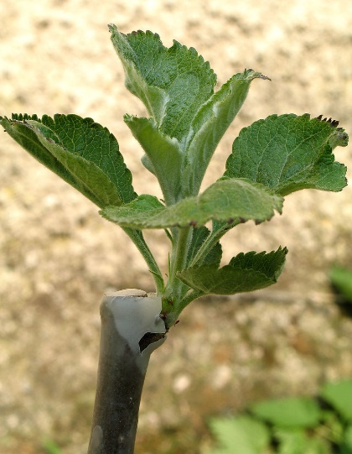
הרכבה - העשרה (ויקיפדיה)
הרכבה היא פעולה בה מרכיבים ענף ... על ענף ממין אחר, מאותה משפחה של צמחים. הענף העליון - נקרא רוכב. הענף שעליו מרכיבים - נקרא כנה. הרוכב המורכב על הכנה מתאחה עמה, והופך להיות כאחד הענפים של הגזע. ....
בצמח המורכב ("התוצר הסופי"), יהיו תכונות הפרי כשל פירות הרוכב, ותכונות העמידות של הצמח בקרקע, ... כשל תכונות הכנה.
תכונה חשובה נוספת, שבהן הצמח מושפע מהכנה, היא עוצמת הצימוח וכמות הפרי על העץ.
ההרכבה דורשת התאמה מסוימת בין המינים המורכבים. ...מינים שונים לחלוטין של צמחים לא ניתנים להרכבה אחד עם השני ולמעשה לא "יתחברו" לעולם.

Slide 20
יחזקאל ל"ז, כ"א-כ"ג: פשר המעשה הסמלי
וְדַבֵּר אֲלֵיהֶם כֹּה-אָמַר ה' אלוקים
הִנֵּה אֲנִי לֹקֵחַ אֶת-בְּנֵי יִשְׂרָאֵל מִבֵּין הַגּוֹיִם אֲשֶׁר הָלְכוּ-שָׁם
וְקִבַּצְתִּי אֹתָם מִסָּבִיב וְהֵבֵאתִי אוֹתָם אֶל-אַדְמָתָם:
וְעָשִׂיתִי אֹתָם לְגוֹי אֶחָד בָּאָרֶץ בְּהָרֵי יִשְׂרָאֵל
וּמֶלֶךְ אֶחָד יִהְיֶה לְכֻלָּם לְמֶלֶךְ
וְלֹא יִהְיוּ-עוֹד לִשְׁנֵי גוֹיִם וְלֹא יֵחָצוּ עוֹד לִשְׁתֵּי מַמְלָכוֹת עוֹד:
וְלֹא יִטַמְּאוּ עוֹד בְּגִלּוּלֵיהֶם וּבְשִׁקּוּצֵיהֶם וּבְכֹל פִּשְׁעֵיהֶם
וְהוֹשַׁעְתִּי אֹתָם מִכֹּל מוֹשְׁבֹתֵיהֶם אֲשֶׁר חָטְאוּ בָהֶם
וְטִהַרְתִּי אוֹתָם וְהָיוּ-לִי לְעָם וַאֲנִי אֶהְיֶה לָהֶם לֵאלֹקים:

Slide 21
יחזקאל ל"ז, כ"א-כ"ג: פשר המעשה הסמלי
ר' יוסף קרא:
(כג) ולא יטמאו עוד בגילוליהם –
מאחר שלא יהיו לשני גוים, ולא יחצו לשתי ממלכות, לא יטמאו עוד בשיקוציהם ובגילוליהם כמו שעשו בימי ירבעם ורחבעם; כעניין שנאמר "אם יעלה העם הזה לעשות זבחים בבית ה' בירושלם ושב לב העם הזה אל אדוניהם אל רחבעם מלך יהודה והרגני ושבו אל רחבעם מלך יהודה" (מלכים א יב, כז), וסמיך ליה "ויועץ המלך ויעש שני עגלי זהב ויאמר אליהם רב לכם מעלות ירושלם הנה אלהיך ישראל אשר העלוך מארץ מצרים" (שם, כח); שדבר זה, שנחלקו לשני גוים ולשתי ממלכות, גרם שנתייעץ ועשה שני עגלי זהב ונטמאו בהם כל בית ישראל. מכל מושבותיהם אשר חטאו בהם – בית אל ודן, שהושיבו בהן את העגלים שישראל חטאו בהם, שכתוב כך בעגלים "ויהי בדבר הזה לחטאת" (מלכים א יג, לד) לכל ישראל.

Slide 22
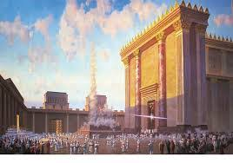
יחזקאל ל"ז, כד-כח: ההבטחות בעקבות האיחוד
וְעַבְדִּי דָוִד מֶלֶךְ עֲלֵיהֶם וְרוֹעֶה אֶחָד יִהְיֶה לְכֻלָּם
וּבְמִשְׁפָּטַי יֵלֵכוּ וְחֻקֹּתַי יִשְׁמְרוּ וְעָשׂוּ אוֹתָם:
וְיָשְׁבוּ עַל-הָאָרֶץ אֲשֶׁר נָתַתִּי לְעַבְדִּי לְיַעֲקֹב אֲשֶׁר יָשְׁבוּ-בָהּ אֲבוֹתֵיכֶם
וְיָשְׁבוּ עָלֶיהָ הֵמָּה וּבְנֵיהֶם וּבְנֵי בְנֵיהֶם עַד-עוֹלָם
וְדָוִד עַבְדִּי נָשִׂיא לָהֶם לְעוֹלָם:
וְכָרַתִּי לָהֶם בְּרִית שָׁלוֹם בְּרִית עוֹלָם יִהְיֶה אוֹתָם
וּנְתַתִּים וְהִרְבֵּיתִי אוֹתָם וְנָתַתִּי אֶת-מִקְדָּשִׁי בְּתוֹכָם לְעוֹלָם:
וְהָיָה מִשְׁכָּנִי עֲלֵיהֶם וְהָיִיתִי לָהֶם לֵאלֹקים וְהֵמָּה יִהְיוּ-לִי לְעָם:
וְיָדְעוּ הַגּוֹיִם כִּי אֲנִי ה' מְקַדֵּשׁ אֶת-יִשְׂרָאֵל בִּהְיוֹת מִקְדָּשִׁי בְּתוֹכָם לְעוֹלָם:

Slide 23
לסיכום
הנביא מצטווה לקרב שני עצים שיהפכו בידיו לאחד
מדברי הנביא לעם עולה שהחיבור דומה להרכבה – זה על זה - יהודה על אפרים.
משמעות המעשה: אחדות של עמ"י לממלכה אחת בהנהגת בן דוד שתוביל לתשובה שלמה, ברית מחודשת עם ה'
ובניית בית המקדש.

Slide 24
משימה לסיכום
תאר את המעשה הסמלי ואת פשרו.
חזון העצים מופיע מיד לאחר חזון העצמות היבשות.
מה מוסיף חזון העצים לחזון העצמות היבשות?

Slide 25
שימוש ביצירות מוגנות בזכויות יוצרים ואיתור בעלי זכויות
השימוש ביצירות במהלך שידור זה נעשה לפי סעיף 27א לחוק זכות יוצרים, תשס"ח-2007. אם הינך בעל הזכויות באחת היצירות, באפשרותך לבקש מאיתנו לחדול מהשימוש ביצירה, זאת באמצעות פנייה לדוא"ל rights@education.gov.il

